Slide 1

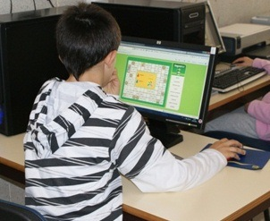
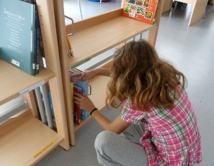
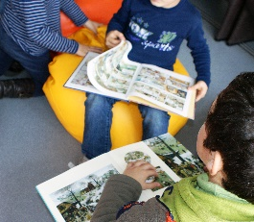
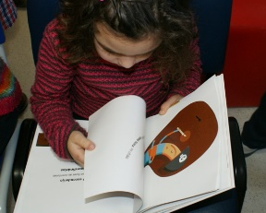
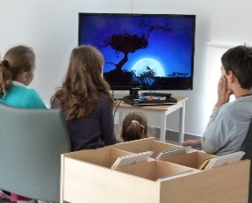
O aprendiz de investigador
Apresentar os resultados de uma investigação
Trabalho em texto
ensino básico | 1.º ciclo
Literacias na escola: formar os parceiros da biblioteca

Slide 2
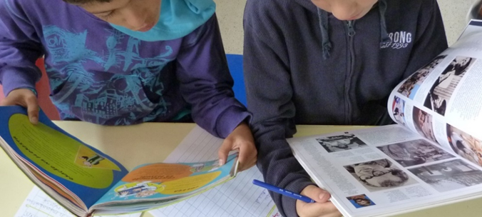
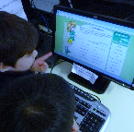
sumário
Trabalho em texto
A estrutura de um trabalho em texto
Capa
Sumário
A mancha de texto
Figuras
Lista de verificação
Literacias na escola: formar os parceiros da biblioteca

Slide 3

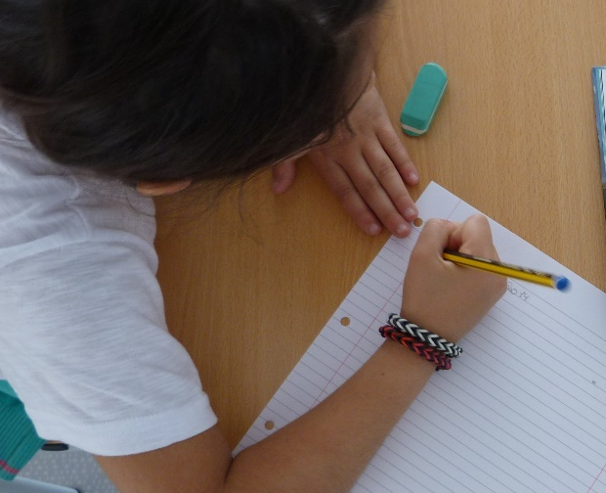
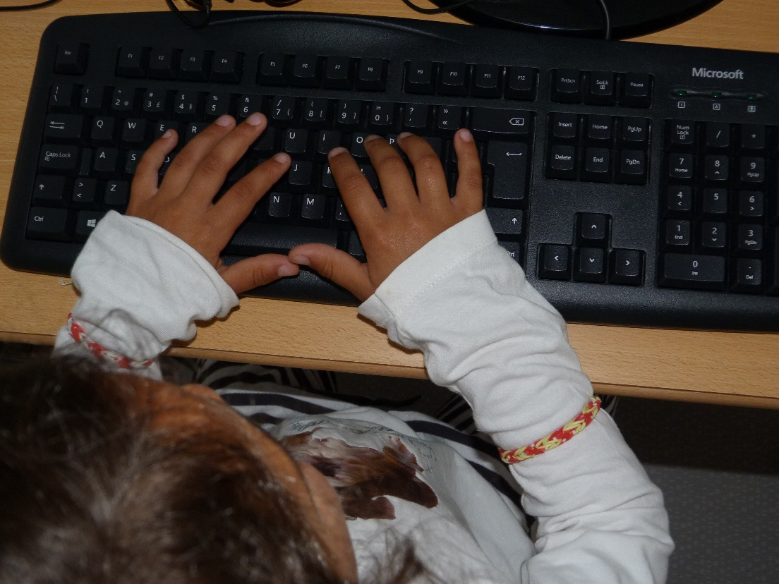
Trabalho em texto
Trabalho cujo conteúdo é predominantemente apresentado em texto, independentemente
do formato (e-book, impresso ou manuscrito)
do suporte (digital ou em papel).

Slide 4
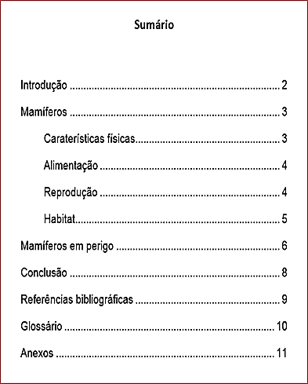
Trabalho em texto
A estrutura deve apresentar:
Introdução
Desenvolvimento
Conclusão
Referências bibliográficas
Glossário e anexos (opcional)

Slide 5
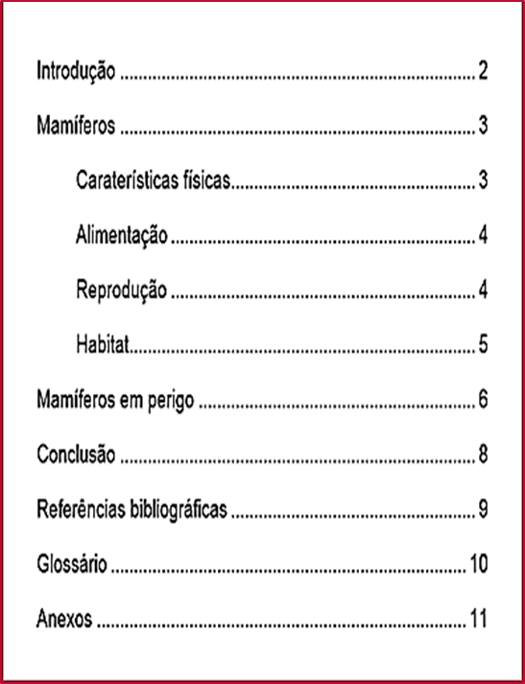
A estrutura de um trabalho em texto
Introdução
Apresentar o tema do trabalho e o modo como foi feito.
Deves explicar:
a importância e o interesse do tema
os objetivos a alcançar
a forma como está estruturado/ organizado
as conclusões principais da pesquisa

Slide 6
A estrutura de um trabalho em texto
Desenvolvimento
É a parte central do trabalho e estará dividida em capítulos e subcapítulos.
A palavra “Desenvolvimento” não aparece como título.
Deves redigir com cuidado, tendo como base os conhecimentos e as informações que recolheste.
Podes ilustrar com imagens ou com quadros/ esquemas/ gráficos.
Literacias na escola: formar os parceiros da biblioteca

Slide 7
A estrutura de um trabalho em texto
Conclusão
É a síntese final do trabalho e pode ser a resposta ao problema ou pergunta levantados no início.
Também podes exprimir as opiniões sobre o tema e sobre o modo como foi realizado o trabalho.
Literacias na escola: formar os parceiros da biblioteca

Slide 8
A estrutura de um trabalho em texto
Referências bibliográficas
É a lista de documentos que consultaste para o trabalho.
Aparece a seguir à conclusão.
Segue a norma APA indicada para respeitar os direitos de autor
Literacias na escola: formar os parceiros da biblioteca

Slide 9

A estrutura de um trabalho em texto
Glossário (opcional)
É uma lista com as definições de termos e/ou palavras, cujo significado é importante para se perceber o trabalho.
de A a Z
Literacias na escola: formar os parceiros da biblioteca

Slide 10

A estrutura de um trabalho em texto
Anexos (opcional)
Secção onde podes inserir qualquer documento e/ou texto que constitua um complemento do trabalho.
Literacias na escola: formar os parceiros da biblioteca

Slide 11
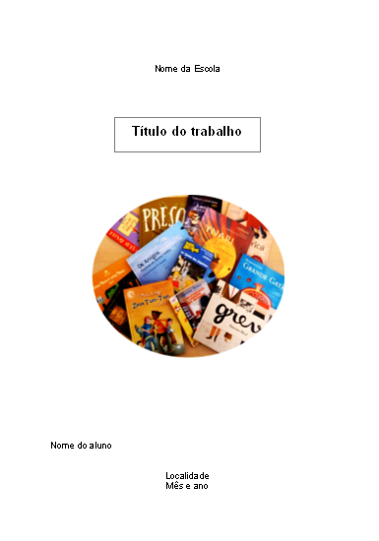
Capa
Tamanho até 20 para título e 18 para complemento.
Outros elementos escritos entre 12 e 14
Imagem sugestiva
Literacias na escola: formar os parceiros da biblioteca

Slide 12
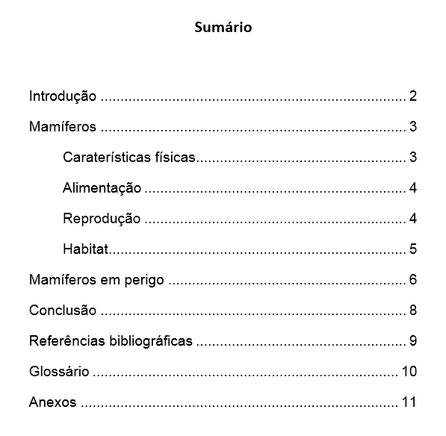
Sumário
Identificar o início de cada parte do trabalho com o número da página respetivo
Colocado a seguir à capa e antes do início do texto
No Word é possível fazer sumários de modo automático
Literacias na escola: formar os parceiros da biblioteca

Slide 13
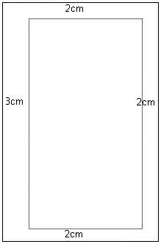
A mancha de texto
mais larga para permitir a encadernação
margens entre 2 e 3 cm
Num mundo marcado pela proliferação da informação e por rápidas transformações tecnológicas, torna-se cada vez mais importante que consigas transformar a informação em conhecimento e mobilizá-lo de forma útil e flexível.
Reconhecendo o papel crucial que o sistema educativo deve desempenhar na preparação dos alunos para esta realidade, as equipas das bibliotecas escolares dos agrupamentos de escolas do concelho de Cantanhede iniciaram a produção de um conjunto de Guias de apoio ao trabalho autónomo dos alunos ao nível das competências nas literacias da informação e digital.
Estes Guias estão organizados por temáticas e anos de escolaridade e têm por base a análise do referencial de formação Aprender com Biblioteca Escolar da RBE para os domínios das literacias da informação e digital e das metas curriculares e de aprendizagem.
Com estas publicações, pretendemos disponibilizar-te ferramentas que te apoiem na elaboração dos mais variados trabalhos escolares e que te permitam, adquirir conhecimentos, de modo consistente e gradualmente mais amplo, bem como desenvolver hábitos de trabalho que serão fundamen-
Letra:
Arial
Times New Roman
usar o mesmo tipo de letra em todo o trabalho
espaçamento entre linhas de “1,5 linhas”
Literacias na escola: formar os parceiros da biblioteca

Slide 14

A mancha de texto
Títulos
Corpo do trabalho
Tamanho 12
1. A apresentação de um trabalho em texto
Por trabalho em texto entende-se um trabalho cujo conteúdo é predominantemente apresentado em texto, independentemente do formato (e-book, html, impresso ou manuscrito) e do suporte (digital ou em papel).
1.1. A estrutura de um trabalho em texto
Introdução
Tem por objetivo apresentar ao leitor o tema do trabalho e o modo como este foi feito. Na introdução deve explicar-se:
a importância e o interesse do tema e as razões que levaram à exploração do mesmo
os objetivos a alcançar e as principais questões de investigação que orientam a pesquisa
Tamanho até 14
Podem ser realçados a negrito ou sublinhado
Legendas
Tamanho entre 8 e 10
Fig.1 Pesquisa com o Google
Literacias na escola: formar os parceiros da biblioteca

Slide 15
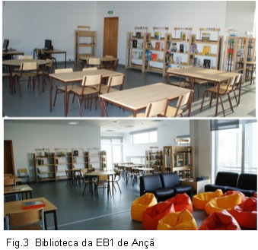
Figuras
Identificadas como Fig.,
numeradas (1, 2, 3) e legendadas
Literacias na escola: formar os parceiros da biblioteca

Slide 16
Lista de verificação
Tenho tudo sob controlo: lista de verificação | Sim | Melhorar Corrigir
O meu trabalho tem capa e esta obedece às normas definidas na escola.
O sumário corresponde às indicações dadas.
Introdução, desenvolvimento e conclusão seguem as indicações dadas.
O texto é cuidado, foi revisto (não tem erros ortográficos)
Tabelas e figuras estão numeradas e legendadas.
O tipo e o tamanho de letra, a entrelinha, o uso das figuras e da formatação obedecem às normas estabelecidas na escola.
A lista de referências bibliográficas obedece às normas APA.
Respeitei os direitos de autor de todos os recursos que utilizei.
Literacias na escola: formar os parceiros da biblioteca

Slide 17
Lista de referências
American Psychological Association. (2010). Publication manual of the Americam Psychological Association (6.ª ed.). Washington, DC: APA.
Outros recursos no Aprendiz de Investigador
Tutoriais em PowerPoint
Tutoriais em vídeo
Tutoriais com exercícios de auto verificação e autocorreção
Grelhas de apoio ao trabalho do aluno
aprendizinvestigador.pt
Literacias na escola: formar os parceiros da biblioteca

Slide 18







Ficha técnica
Título: O aprendiz de investigador. Apresentar os resultados de uma investigação. Trabalho em texto. Ensino básico 1.º CEB.
Autores: Graça Silva e Isabel Bernardo | Projeto Literacias na escola: formar os parceiros da biblioteca
Fotos: Graça Silva | José Plácido
Edição: Bibliotecas Escolares dos Agrupamentos de Escolas do Concelho de Cantanhede, 2016
O aprendiz de investigador. Apresentar os resultados de uma investigação. Trabalho em texto. Ensino básico 1.º CEB. by Graça Silva e Isabel Bernardo, Projeto Literacias na Escola: formar os parceiros da biblioteca is licensed under a Creative Commons Atribuição-NãoComercial-SemDerivações 4.0 Internacional License.
Literacias na escola: formar os parceiros da biblioteca

